Slide 1
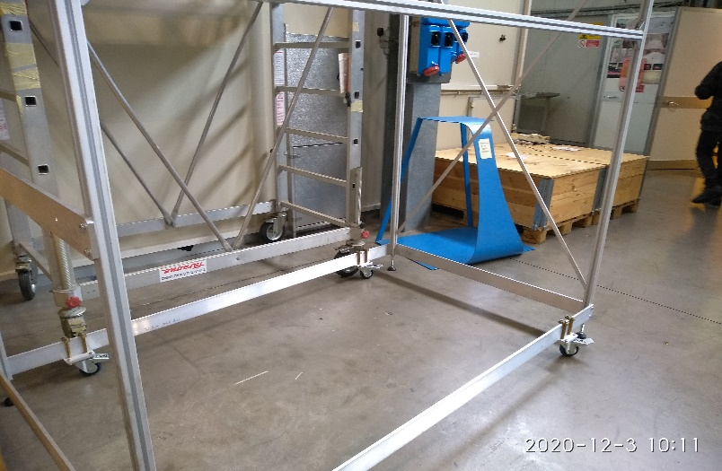
Presentazione del 04-12-2020 Ortenzi Bruno
ITK Atlas: completamento disco supporto bulk head
Schells: da realizzare(Comeb)

Slide 2
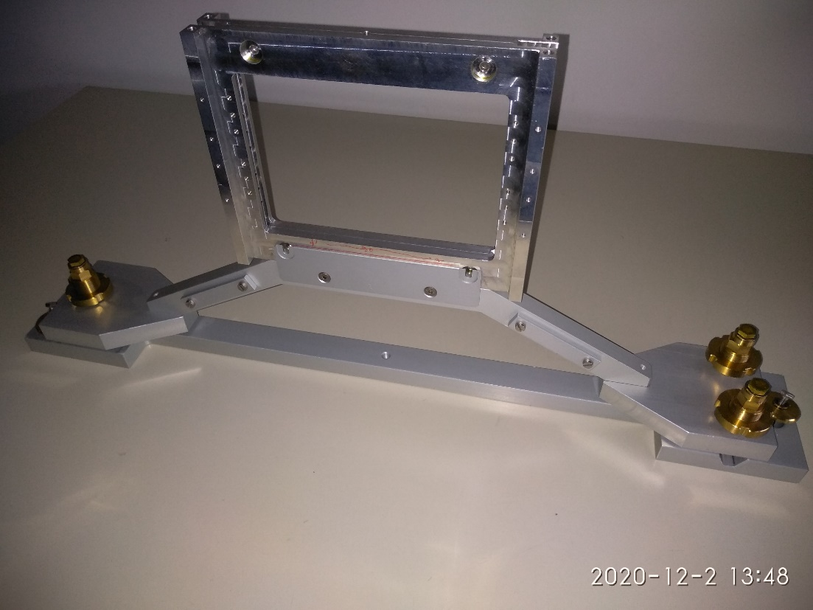
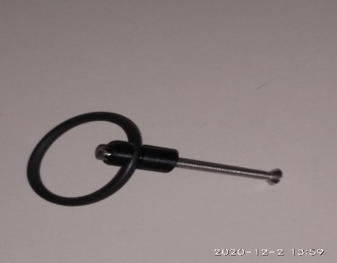
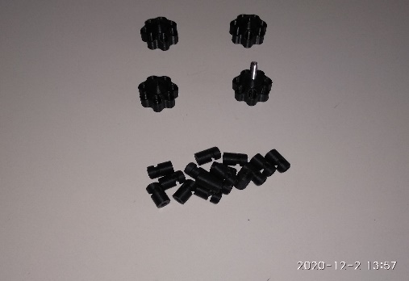
Presentazione del 04-12-2020 Ortenzi Bruno
FOOT:slitta trasporto rivelatore(da realizzare)
FOOT:supporto rivelatore

Slide 3
Presentazione del 04-12-2020 Ortenzi Bruno
Foot: Flight case( da realizzare)
Foot:cestello trasporto rivelatore

